Slide 1
MÔN : NGỮ VĂN
Tiết 37
TĨNH DẠ TỨ

Slide 2
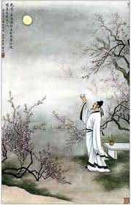
Tiết 37:
Cảm nghĩ trong đêm thanh tĩnh
( Tĩnh dạ tứ )
LÍ BẠCH

Slide 3

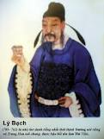
*.Tác giả:
- Thơ Lí Bạch ngập tràn ánh trăng.
- Thuở nhỏ ông hay lên núi Nga Mi ngắm trăng.
-
- 25 tuổi ông đã xa quê mãi, vì vậy mỗi lần thấy trăng ông lại nhớ về quê nhà.
LÍ BẠCH
701 - 762

Slide 4
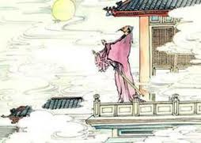

Lí Bạch ngắm trăng
Mộ Lí Bạch ở Trung quốc

Slide 5
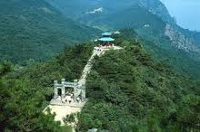

Núi Nga Mi nhìn từ xa
Mặt trước núi Nga Mi

Slide 6
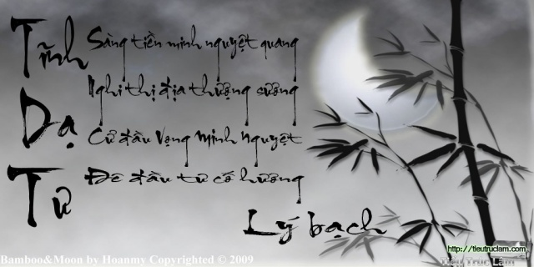

Slide 7
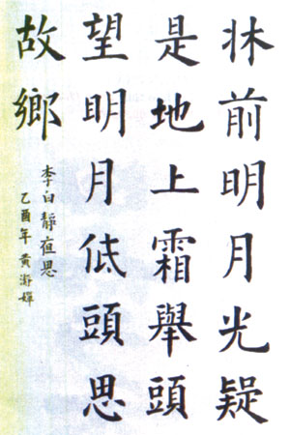

Slide 8

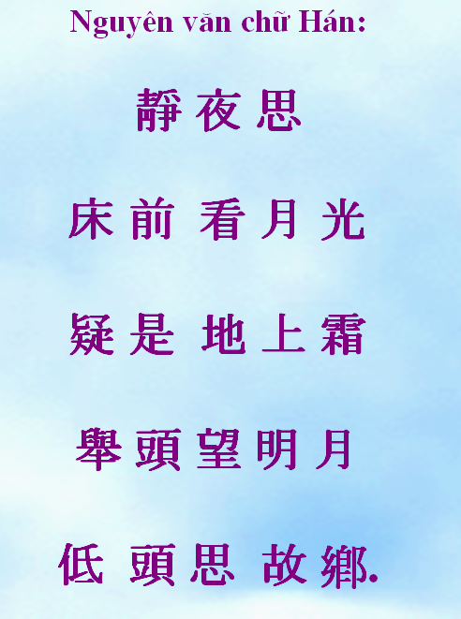
*. Tác phẩm:
c¶m nghÜ trong ®ªm thanh tÜnh
LÍ BẠCH
DỊCH NGHĨA:
Ánh trăng sáng đầu giường,
Ngỡ là sương trên mặt đất.
Ngẩng đầu ngắm vầng trăng sáng,
Cúi đầu nhớ quê cũ.
(TĨNH DẠ TỨ)
Sàng tiền minh nguyệt quang,
DỊCH THƠ:
Đầu gường ánh trăng rọi,
Ngỡ mặt đất phủ sương.
Ngẩng đầu nhìn trăng sáng,
Cúi đầu nhớ cố hương.
Nghi thị địa thượng sương.
Cử đầu vọng minh nguyệt,
Đê đầu tư cố hương.

Slide 9
CÂU HỎI THẢO LUẬN NHÓM
Thời gian: 2 phút – Thảo luận theo bàn
Có người cho rằng trong bài “Tĩnh dạ tứ ” hai câu đầu là thuần túy tả cảnh, hai câu cuối là thuần túy tả tình. Em có tán thành ý kiến đó không? Vì sao?

Slide 10
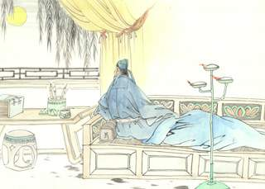
1.Hai câu đầu: Trăng và thi nhân
Sàng tiền minh nguyệt quang,
Nghi thị địa thượng sương.
(Đầu giường ánh trăng rọi,
Ngỡ mặt đất phủ sương.)

Slide 11

1/ Hai câu thơ đầu
Sàng tiền minh nguyệt quang,
Nghi thị địa thượng sương.
(Đầu giường ánh trăng rọi,
Ngỡ mặt đất phủ sương.)
VÎ ®Ñp dÞu ªm, m¬ mµng,
yªn tÜnh, huyÒn ¶o. .
Cảm giác ngỡ ngàng, bất ngờ khi gặp ánh trăng.

Slide 12
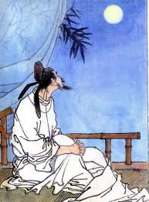
2.HAI CÂU CUỐI:
VỌNG NGUYỆT
HOÀI HƯƠNG
Cử đầu vọng minh nguyệt
Đê đầu tư cố hương
Ngẩng đầu nhìn trăng sáng
Cúi đầu nhớ cố hương
→ Tình yêu và nỗi nhớ quê hương luôn thường trực trong trái tim.
=> Tình yêu thiên nhiên tha thiết, đắm say.
Nhớ quê => Không ngủ => Trông trăng

Slide 13
Hãy chỉ ra các động từ có trong bài thơ? Chủ thể của các động từ đó là ai?
Nghi (thị sương) → Cử (đầu) → Vọng (minh nguyệt)
Đê (đầu) → Tư (cố hương)

Slide 14

Tổng kết:
1. Nghệ thuật:
-Lời thơ cô đọng hàm súc, từ ngữ giản dị mà tinh luyện.
- Sử dụng phép đối rất chỉnh.
- Sử dụng nhiều động từ được rút gọn chủ ngữ tạo sự liền mạch của cảm xúc và có tính khái quát cao.
2. Nội dung:
Bài thơ thể hiện một cách nhẹ nhàng mà thấm thía tình yêu quê hương tha thiết của một người sống xa nhà trong đêm thanh tĩnh.

Slide 15
Bài tập
Nhân vật chủ
thể trữ tình
trong bài thơ
là ai?
Lí Bạch là
nhà thơ Trung Quốc triều
Đại nào?
Lí Bạch
Nhà Đường
Biện pháp nghệ thuật nào
tiêu biểu nhất?
Phép đối
Tĩnh dạ tứ
Thuộc thể thơ nào?
Cổ thể

Slide 16
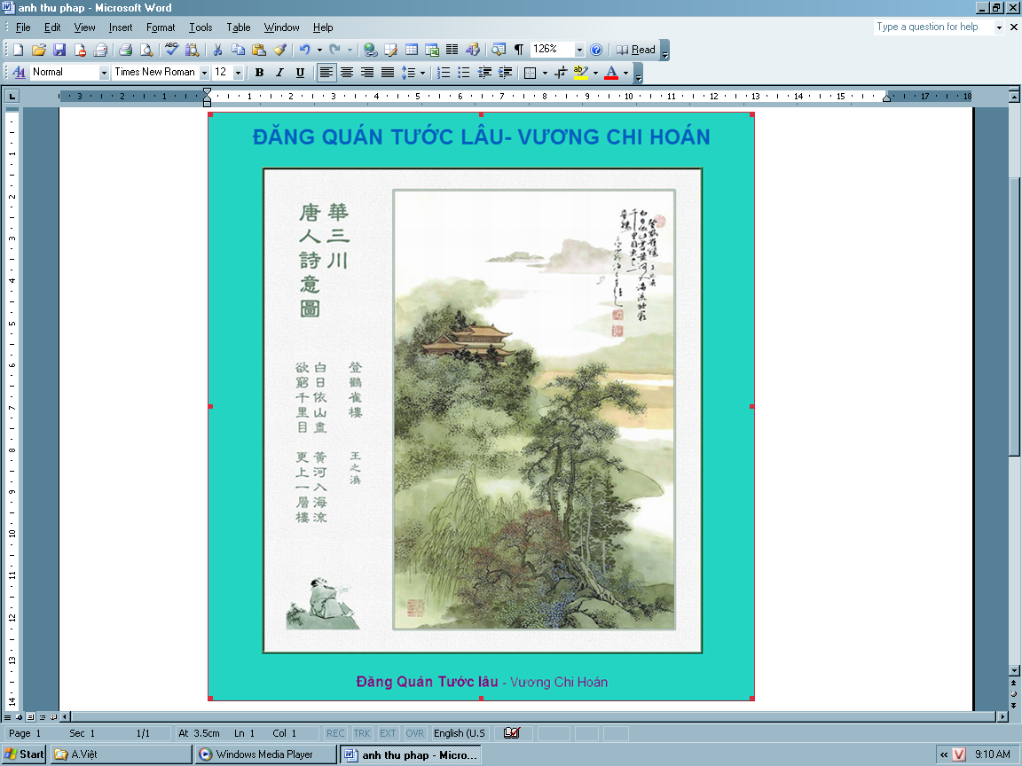
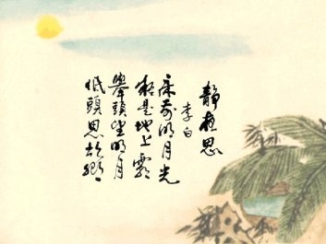

Slide 17
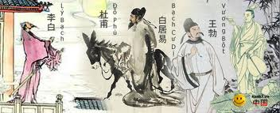
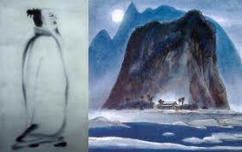

Slide 18
Thử dịch bài thơ “Tĩnh dạ tứ” theo thể lục bát.
Đầu giường trăng sáng chan hòa,
Trăng lan mặt đất ngỡ là sương đêm.
Ngẩng đầu trăng tỏa êm đềm,
Cúi đầu da diết nhớ miền quê xưa.
Trước giường ngắm ánh trăng soi,
Ngỡ là mặt đất sương rơi nhẹ nhàng.
Ngẩng đầu thấy ánh trăng vàng,
Cúi đầu thương nhớ vô vàn cố hương.

Slide 19

Hướng dẫn về nhà:
Học thuộc bài thơ và nội dung.
2. Soạn bài Hồi hương ngẫu thư:
+ Thể loại, tìm hiểu về tác giả, tác phẩm

